Slide 1


Brukerutvalget NAV Troms og Finnmark
Rollen som brukerrepresentant
26.09.2019 Svein Tore Dørmænen, NAV Troms og Finnmark

Slide 2





Visjon:
Vi gir mennesker muligheter
«Ingen avgjørelse om meg uten meg»
Notes:
Handler om hvordan mennesker møter hverandre og hvordan vi samspiller med ny teknologi
Åpen og nysgjerrig
Nye arbeidsmåter
Digitalisering
Medvirkning

Slide 3
Brukermedvirkning
Bestemmelser om brukermedvirkning er nedfelt i § 6 i Lov om Arbeids- og velferdsforvaltningen: ”Arbeids- og velferdsetaten skal sørge for at representanter for brukerne får mulighet til å uttale seg i forbindelse med planlegging, gjennomføring og evaluering av etatens tjenester.”
Brukerutvalget er et rådgivende organ som skal medvirke til forbedring og kvalitetsutvikling av tjenestene i NAV på systemnivå. Brukerutvalget skal sikre at brukernes erfaringer med NAVs tjenester blir tatt hensyn til i utviklingen av virksomheten.

Slide 4


Brukerutvalgets rolle
Et rådgivende organ for NAV-kontor i saker som angår tjenestetilbudet til brukere.
Et forum for tilbakemelding fra brukere om erfaringer innenfor NAV kontorets ansvarsområde.
Et samarbeidsforum mellom NAV-kontor og brukerorganisasjonene.
Brukerrepresentanter som representerer mer enn egen erfaring

Slide 5
Oppnevnelse av representanter
Organisasjonene oppnevner representanter
Alle skal ha personlig vararepresentant
Vararepresentant får innkalling til alle møter og referat fra møtene

Slide 6

Varighet av vervet
Representantene oppnevnes for fire år av gangen, 2019 - 2022
Alle brukerorganisasjoner oppfordres til å finne nye kandidater etter maksimalt to perioder, men dersom dette ikke er mulig, kan NAV og organisasjonen vurdere om en brukerrepresentant kan delta i flere perioder enn to.

Slide 7
Mandat
Mandat utarbeides ved oppstart av brukerutvalget i 2019 og revideres hvert fjerde år
  Til sakslisten i møtet våren 2019
Mandatet bygger på sentrale retningslinjer

Slide 8
Strategi for brukermedvirkning i NAV
God kompetanse
Bedre brukermøter
Gode arenaer
Bedre tjenester
Notes:
God kompetanse på gode arenaer gir bedre tjenester

Slide 9




Strategi for brukermedvirkning i NAV
God kompetanse
For NAV
For brukermedvirkere
Om medvirkning og fasilitering
Bedre tjenester
Økt kunnskap om brukerens behov
Brukerdrevet tjenesteutvikling og samskaping
Skape en kultur for medvirkning og utvikling
Gode arenaer
Videreutvikle eksisterende arenaer
Videreutvikle og tydeliggjøre brukerutvalgets rolle og funksjon
Sikre bredde og god representasjon

Slide 10
God kompetanse
For NAV
  Ansatte i NAV har god kompetanse om medvirkning, og hvilke muligheter som ligger i god brukermedvirkning
For brukermedvirkere
  Brukermedvirkere får god kompetanse om NAV og medvirkning i NAV
Om medvirkning og fasilitering
  NAV fortsetter å øke sin kompetanse om medvirkning, og legge til rette for at man har gode metoder og verktøy for samarbeid og samskaping

Slide 11
Gode arenaer
Videreutvikle eksisterende og nye arenaer
  God brukermedvirkning er et ledelsesansvar, og det legges til rette for god samhandling mellom NAV og brukermedvirkere
  Man unytter de mulighetene som ligger i digital samhandling mellom brukerutvalg, brukermedvirkere og NAV
Videreutvikle og tydeliggjøre brukerutvalgets rolle og funksjon
  Brukerutvalgenes rolle og funksjon tydeliggjøres, og det er forutsigbare rammer for medvirkningsarbeidet
  God kommunikasjon mellom de ulike nivåene av brukerutvalg, og brukerutvalgene kan ta opp saker på tvers av styringslinjer
Sikre bredde og god representasjon
  Bredden av brukermedvirkere i brukerutvalg og andre former for medvirkning, reflekterer de utfordringene NAV står ovenfor

Slide 12
Bedre tjenester
Økt kunnskap om brukernes behov
  Kunnskap om brukerens behov kartlegges i samarbeid med brukere.
Brukerdrevet tjenesteutvikling og samskaping
  Tjenester utvikles på en systematisk måte sammen med brukere, og man skaper nye løsninger sammen
Kultur for medvirkning og utvikling
  NAV har en kultur for medvirkning, og medvirkning er en viktig del av en lærende og fremtidsrettet organisasjon

Slide 13
Møtehyppighet og sted
Brukerutvalget i NAV Troms og Finnmark møtes inntil fire ganger årlig. Dette kan være 2 fysiske og 2 over skype/video.
De fysiske møtene avholdes primært i Tromsø, alternativt i Vadsø
Møtetidspunkt er fra kl. 10.00 til 14.00. Dette for å slippe overnattingskostnader
Møteplan for hele året fastsettes i årets første møte

Slide 14
Ledelse, innkalling og referat
Det tilstrebes at brukerutvalget ledes av en brukerrepresentant
Leder planlegger møtene i samråd med brukerutvalgets kontaktperson fra NAV Troms og Finnmark.
  NB! Alle oppfordres til å melde inn saker.
Møteinnkalling sendes ut i god tid, senest to uker før møtet.
Referat skrives og sendes ut etter møtet. Referatet legges ut på nav.no.

Slide 15

Godtgjørelse
Det gis reisegodtgjørelse. Evnt oppholdsutgifter avtales på forhånd.

Slide 16
Brukerutvalget NAV Troms og Finnmark
Bli kjent med NAV: Styringssignaler og satsingsområder
26 09 2019 Svein Tore Dørmænen, NAV Troms og Finnmark

Slide 17
NAVs viktige samfunnsoppdrag
Flere i arbeid
Økt inkludering og lav grad av utstøting fra arbeidslivet
Gode levekår for de vanskeligst stilte
Sikre økonomiske rettigheter gjennom god ytelsesforvaltning

Slide 18
Hvordan er NAV organisert?
Arbeids- og velferdsdirektoratet
Arbeids- og
tjenestelinjen
Ytelseslinjen
Økonomilinjen
NAV Fylke med ALS, APP mm
NAV Arbeid og
ytelser
NAV Innkreving
NAV-kontor
i kommuner
og bydeler
NAV Økonomi
pensjon
Partnerskap
med
426 kommuner
NAV Familie- og
pensjonsytelser
NAV Økonomi
stønad
NAV Kontaktsenter
NAV Kontroll
NAV Økonomitjeneste
NAV Hjelpemidler
NAV Klageinstans
Notes:
18

Slide 19
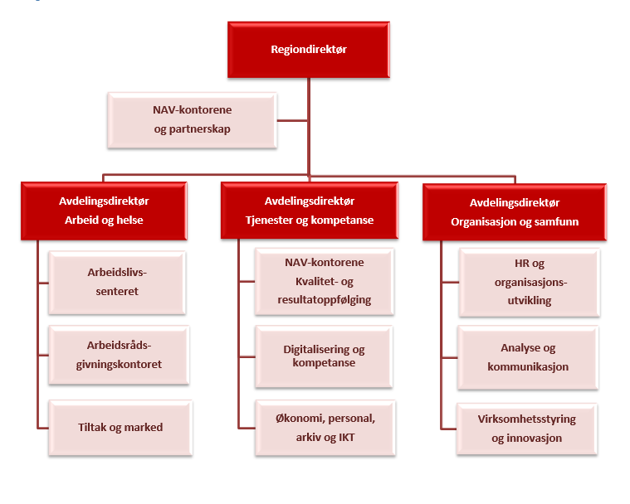
Kvalitet- og resultatoppfølging
Digitalisering og kompetanse
Økonomi, personal,
arkiv og IKT
HR og
organisasjons-
utvikling
Analyse og
kommunikasjon
Virksomhetsstyring og innovasjon

Slide 20
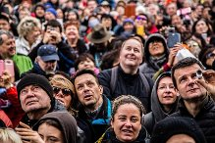
1/3 av stats-budsjettet
Tjenester
til 2,8 mill.
mennesker
60 ulike stønader og ytelser
Sosiale tjenester
Dette er NAV
Arbeids-
fokus
Notes:
NAV er Norges virkemiddel for å sikre velferden i Norge.
NAV har ansvaret for gjennomføringen av arbeidsmarkeds-, trygde- og pensjonspolitikken i Norge. Vi forvalter arbeidsmarkedsloven, folketrygdloven og andre lover hvor oppgaver er lagt til etaten.
Etaten har også ansvaret for å følge opp og kontrollere tjenester, ytelser og utbetalinger.
De sosiale tjenestene er et kommunalt ansvar, Arbeids- og velferdsetaten er statlig. Løsningen på samordningsutfordringen er et formelt partnerskap mellom stat og kommune på lokalt plan.
Gjennom partnerskapet har stat og kommune felles ansvar for driften av NAV-kontorene.
Tjenester mot arbeid omfatter bl.a. :
Formidlings og rekrutteringsinnsats: markedsarbeid, rekrutteringstjenester for arb. giver, formidlingstjenester til arbeidssøkere, arbeidsmarkedstiltak osv.
I tillegg har vi tjenester til arbeidsgivere- for å redusere sykefravær.
Statsbudsjettet er på 1246 milliarder i 2017
NAV forvalter en tredel av statsbudsjettet gjennom ordninger som dagpenger, arbeidsavklaringspenger, sykepenger, pensjon, barnetrygd og kontantstøtte.

Slide 21



Virksomhetsstrategien for NAV nå:
Vi gir mennesker muligheter
Tydelig, til stede og løsningsdyktig
Flere i arbeid
Bedre brukermøter
Pålitelig forvaltning
21

Slide 22


Virksomhetsstrategien for NAV nå: Områdene vi satser på
Brukerdrevet utvikling
Synlig samfunnsaktør
Utvikling som gir nytte for mottakeren
Innovasjon og læring
Digitalisering
Data-, innsikt-, og kunnskapsdrevet
Benytte vår kunnskap og erfaring til å påvirke og bidra inn i samfunnet
Styrke vår rolle i lokalsamfunnet og være en naturlig samarbeidspartner for arbeidsgivere og næringsliv
Kjenne markedet og skape relasjoner
Åpen og samhandlende
Fremtidsrettet virksomhet
Sterkere samarbeid med andre aktører i samfunnet
Inkludering og medvirkning
Åpne data
En organisasjon som er i endring for å møte fremtidens behov.
Videreutvikle partnerskapet
Utvikle kunnskap og kompetanse
22

Slide 23
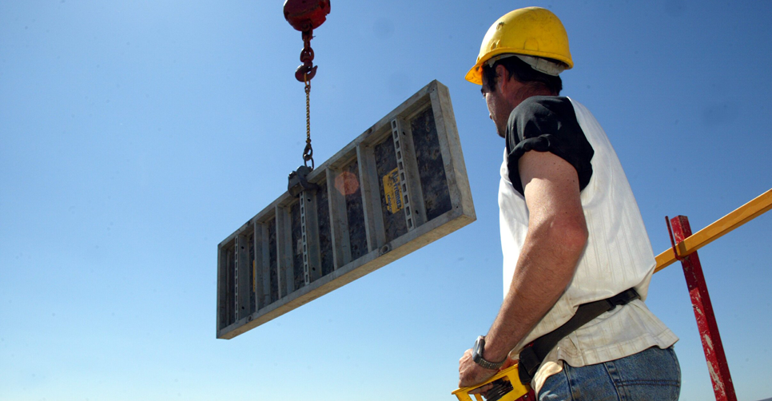
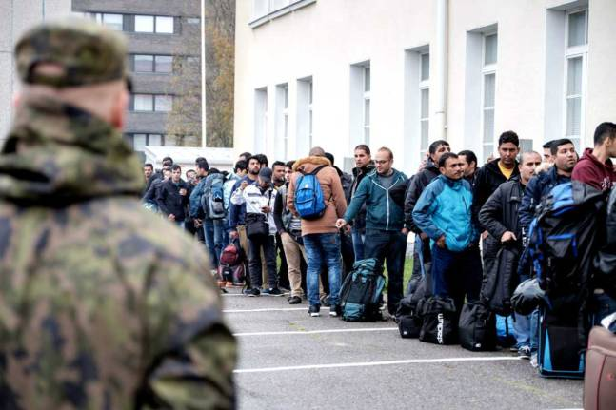
Hovedprioriteringer for Arbeids- og tjenestelinjen 2019
Økt inkludering av utsatte grupper på arbeidsmarkedet
Forsterke kontakten med arbeidsgivere for å få flere i arbeid
Forsterke samarbeidet arbeid og helse
Forsterke samarbeidet arbeid og utdanning
Bidra til bedre brukermøter
Bidra til en pålitelig forvaltning
Bidra til økt kompetanse
Notes:
Øke overgangen til arbeid for de med nedsatt arbeidsevne
400.000 utenfor og 200.000 delvis utenfor arbeidslivet –
For mange uten fullført videregående skole
Andel unge med psykiske lidelser øker dramatisk
Vanskeligere for utsatte grupper å komme inn på arbeidsmarkedet
Økte inntektsforskjeller skaper sterkere klasseskille
Håndtere ordinær ledighet
De som kan klare seg selv må gjøre det
Mer bruk av ordinært arbeidsmarked for å integrere arbeidsledige
Brukere forventer mer selvbetjening med skreddersøm
Enklere regelverk som også gir rom for individuell tilpasning
Bidra i flyktningsituasjonen
Flere eldre og økt innvandrerbefolkning gir flere NAV-brukere

Slide 24

Regjeringens inkluderingsdugnad
Målet: å få flere personer som i dag står utenfor arbeidslivet over i arbeid.
Målgruppen:
  Unge som ikke har fullført videregående opplæring og/ eller har «hull i CV’en
  Innvandrere fra Asia og Afrika
  Personer med nedsatt arbeidsevne
Notes:
Hva mener regjeringen med dugnad? Inkluderingsdugnaden er avhengig av at kommuner, næringslivet, private bedrifter, frivillige organisasjoner, bemanningsbransjen, attføringsbedrifter, sosiale entreprenører, partene i arbeidslivet, og ikke minst de som selv står på utsiden bidrar.
Avhengig av godt samarbeid mellom fler aktører for å nå målet.
Tre kjerneområder teknisk betyr dette: :
Målgruppe: personer med nedsatt arbeidsevne og/eller hull i CVen:
personer med nedsatt arbeidsevne
innvandrere fra Asia og Afrika
unge som ikke har fullført videregående opplæring
I oppfølgingen skal det være sterkere fokus på brukers arbeidsevne.
Fylkene må bidra til at det sikres raskere avklaring av kandidater, spesielt AAP-mottakere, mot arbeid.
Det må i større grad legges vekt på og motiveres til kvalifisering/arbeid parallelt med behandling. For brukere med AAP gjelder dette særskilt personer som har medisinsk behandling som eneste avtalte aktivitet.
For å lykkes må NAV samarbeide tett med arbeidsgivere. Arbeidsgiver oppfordres til for eksempel:
ansette en som ellers ville havnet nederst i søkebunken
inngå rekrutteringsavtale med NAV
sette et inkluderingsmål for din bedrift, slik staten nå gjør med at fem prosent av nyansatte i staten skal ha hull i CV-en eller nedsatt funksjonsevne.
gi en ungdom med hull i CV-en sommerjobb i din bedrift.
Fra myndighetenes side stiller vi opp med NAVs verktøykasse, for eksempel
Varig lønnstilskudd fra NAV
Midlertidig lønnstilskudd fra NAV
Rekrutteringsbistand fra NAV
Inkluderingstilskudd fra NAV
Mentorordning fra NAV
Hva er saken?
Regjeringen har tatt initiativ til en inkluderingsdugnad. Målet er å øke arbeidslivsdeltakelsen for personer med nedsatt funksjonsevne, enkelte innvandrergrupper og unge som ikke har fullført videregående opplæring. Partene i arbeidslivet, arbeidsgivere, tiltaksbedrifter og Arbeids- og sosialdepartementet og Kommunal- og moderniseringsdepartementet er involvert i satsingen.
Kommunikasjonsklima
Satsingen har størst oppmerksomhet i involverte virksomheter. Dette kan endre seg, og medieinteressen øke, når dugnaden blir lansert.
Positiv utvikling på arbeidsmarkedet, men tiltaksbruken i NAV har over lengre tid vært under kritikk.
Kommunikasjonsmål / ønsket etterlatt inntrykk
NAV støtter regjeringens inkluderingsdugnad.
Regjeringens inkluderingsdugnad er styrking av prioriterte områder NAV allerede er godt i gang med.
Dugnaden er avhengig av et godt samarbeid mellom flere aktører for å nå målet.
Hovedbudskap
NAV er positive til en nasjonal innsats for å få flere av dem som står utenfor arbeidslivet ut i jobb.
Å bidra til at flere med nedsatt arbeidsevne og hull i cv-en kommer i arbeid er en av NAVs hovedoppgaver og noe vi jobber kontinuerlig med.
NAV klarer ikke dette alene. For å lykkes må vi samarbeide tett og godt med andre. Arbeidsgivere er viktigst; det er de som har arbeidsplassene. I tillegg må vi ha et godt samarbeid innenfor helse og utdanning.
Vi forsterker vår langsiktige satsing. Tre hovedsatsinger skal bidra til at flere med nedsatt arbeidsevne kommer i jobb:
Økt arbeidsgiverkontakt, bedre digitale løsninger og mer bruk av NAVs inkluderingsvirkemidler.
Mer samarbeid med fylkeskommune og kommune om tilpassede opplæringstilbud for ungdom uten fullført videregående opplæring.
Styrket samarbeid med helsetjenestene.

Slide 25


NAV er tilgjengelig 24 timer i døgnet
Informasjon - hele døgnet via nav.no
Sende søknader om ulike ytelser – hele døgnet via nav.no
Sende spørsmål via digital aktivitetsplan – hele døgnet via nav.no
På telefon 08 - 1530 i ukedagene
Planlagte møter: 08 - 1530
Møte uten avtale: noen timer i uken, ulikt mellom NAV-kontor

Slide 26

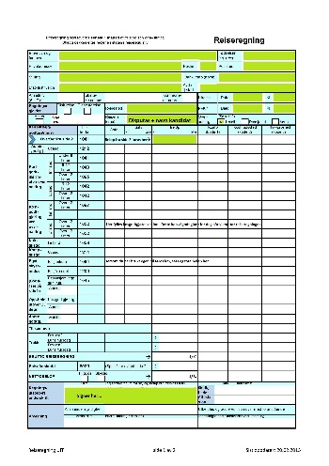

Hvem er det som ikke kommer inn på NAV-kontoret lenger?
Pensjonister-> nav.no og spesialistene på pensjon på telefon.
Reiseregninger i forbindelse med helse-> HELFO, dvs. ikke NAV. Fulldigitalisert.
Søknader og informasjon om ulike ytelser og status i egen sak -> selvbetjeningsløsninger og ditt NAV på nav.no

Slide 27




Hvem skal NAV-kontoret betjene?
NAV-kontoret skal være eksperter på å få folk i aktivitet og arbeid!

Slide 28

Fremtidens NAV-veileder
Er ekspert på å hjelpe folk som trenger hjelp til å komme i aktivitet og arbeid
Har med seg sitt mobile kontor og jobber digitalt
Møter innbyggerne på arbeidsplasser, hjemme eller offentlige steder (f.eks. kommunehus)
Møter arbeidsgivere på arbeidsplassen

Slide 29
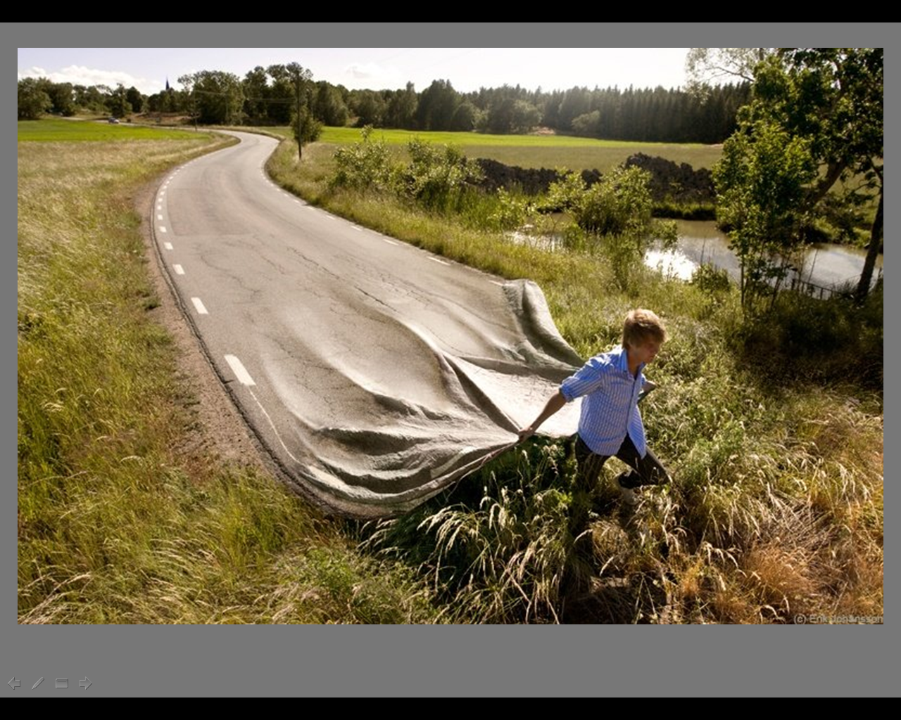
Brukerne skal være med og forme veien videre…
Notes:
Foto: Erik Johansson

Slide 30
Forslag til møtedatoer
3. juni
2. september
25. november
Klokkeslett 10.00 – 14.00

